Slide 1
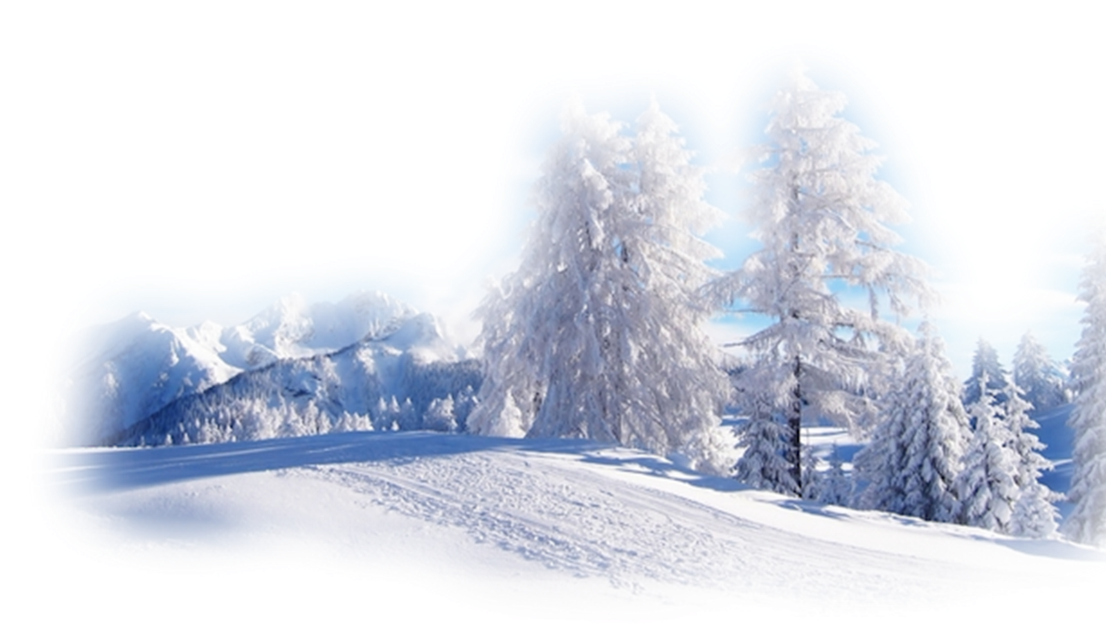



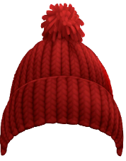



УКРАЇНСЬКА МОВА
МАТЕМАТИКА

Slide 2
1. Які геометричні фігури ви бачите?
2. За допомогою яких ліній утворені фігури?
3. Коло площинна чи лінійна фігура?
4. Круг площинна чи лінійна фігура?
5. Це 2-D чи 3-D геометричні фігури?
6. Яка тема сьогоднішнього уроку?
ДОСЛІДЖУЄМО КОЛО І КРУГ

Slide 3

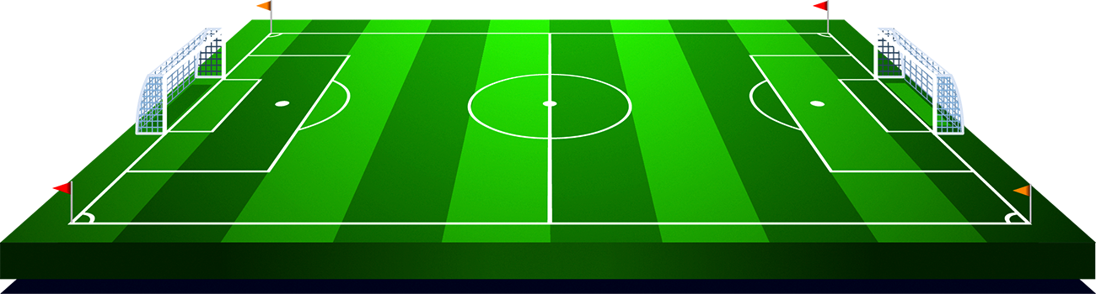




84
83
1:0
80+4-1

Slide 4
20
60
1:1
23-3+40

Slide 5
3
10
2:1
63-60+7

Slide 6
90
80
2:2
93-3-10

Slide 7
4
10
14-10+6
3:2

Slide 8
80
82
3:3
60+20+2

Slide 9
46
40
4:3
56-10-6

Slide 10
4
9
4:4
24-20+5

Slide 11
73
63
70+3-10
5:4

Slide 12
20
29
5:5
80-60+9

Slide 13
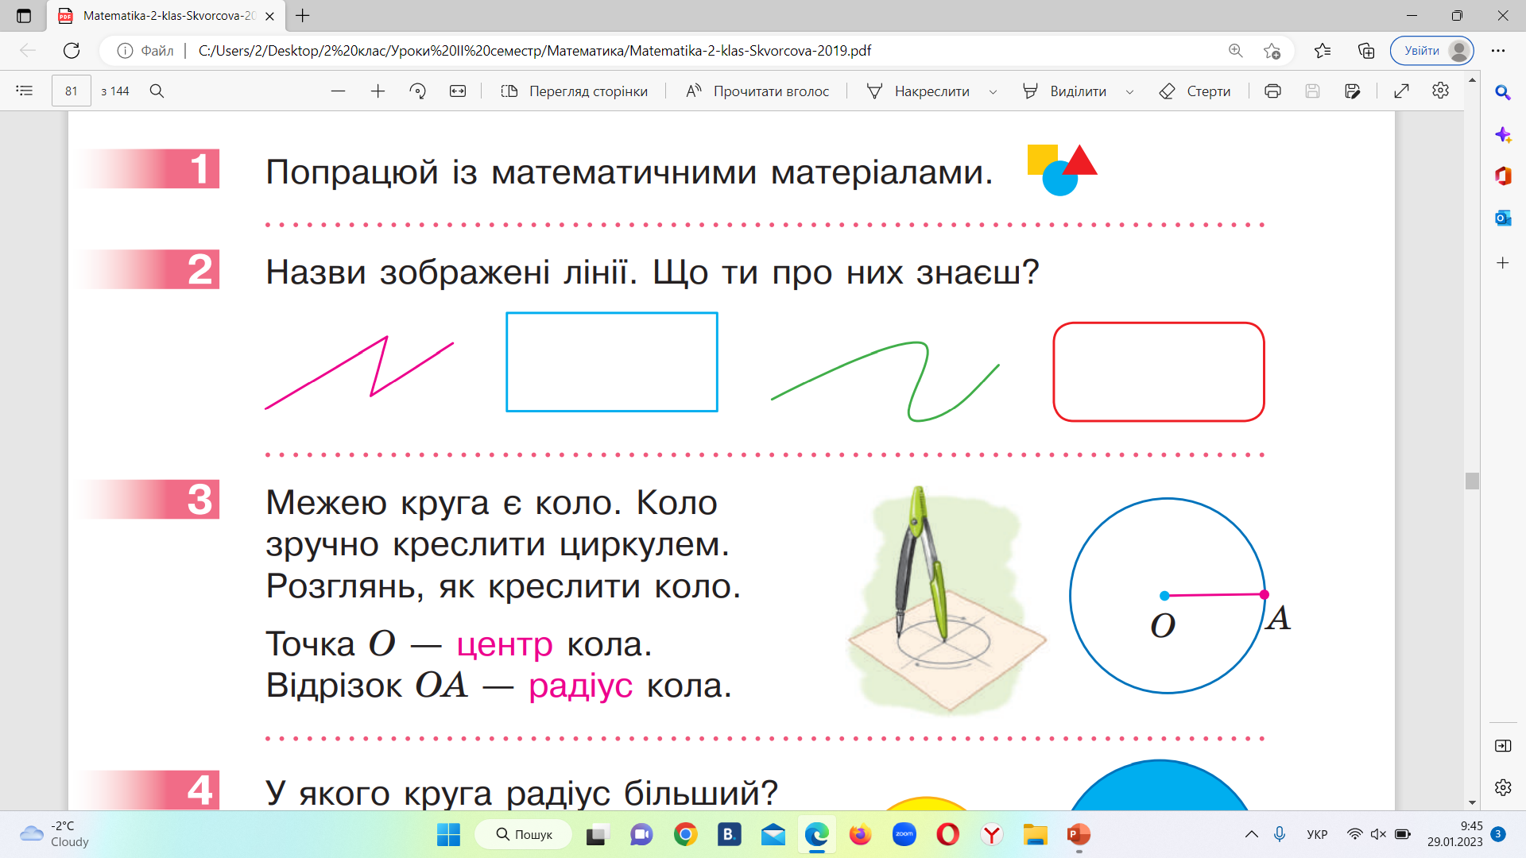
Завдання 2, с.81
Назви зображені лінії. Що ти про них знаєш?
замкнені
лінії
незамкнені
- незамкнена ламана лінія.
- незамкнена крива лінія.
- замкнена ламана лінія.
- замкнена крива лінія.

Slide 14
Завдання 3, с.81
циркуль
коло
центр
кола
радіус

Slide 15
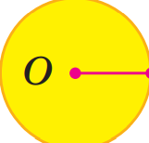

Завдання 4, с.81
У якого круга радіус більший? Покажи на кожному малюнку коло; круг. Зістав коло і круг.
Радіус меншого круга менший, а радіус більшого круга більший.
радіус
А
коло
круг
коло
А
радіус
круг

Slide 16
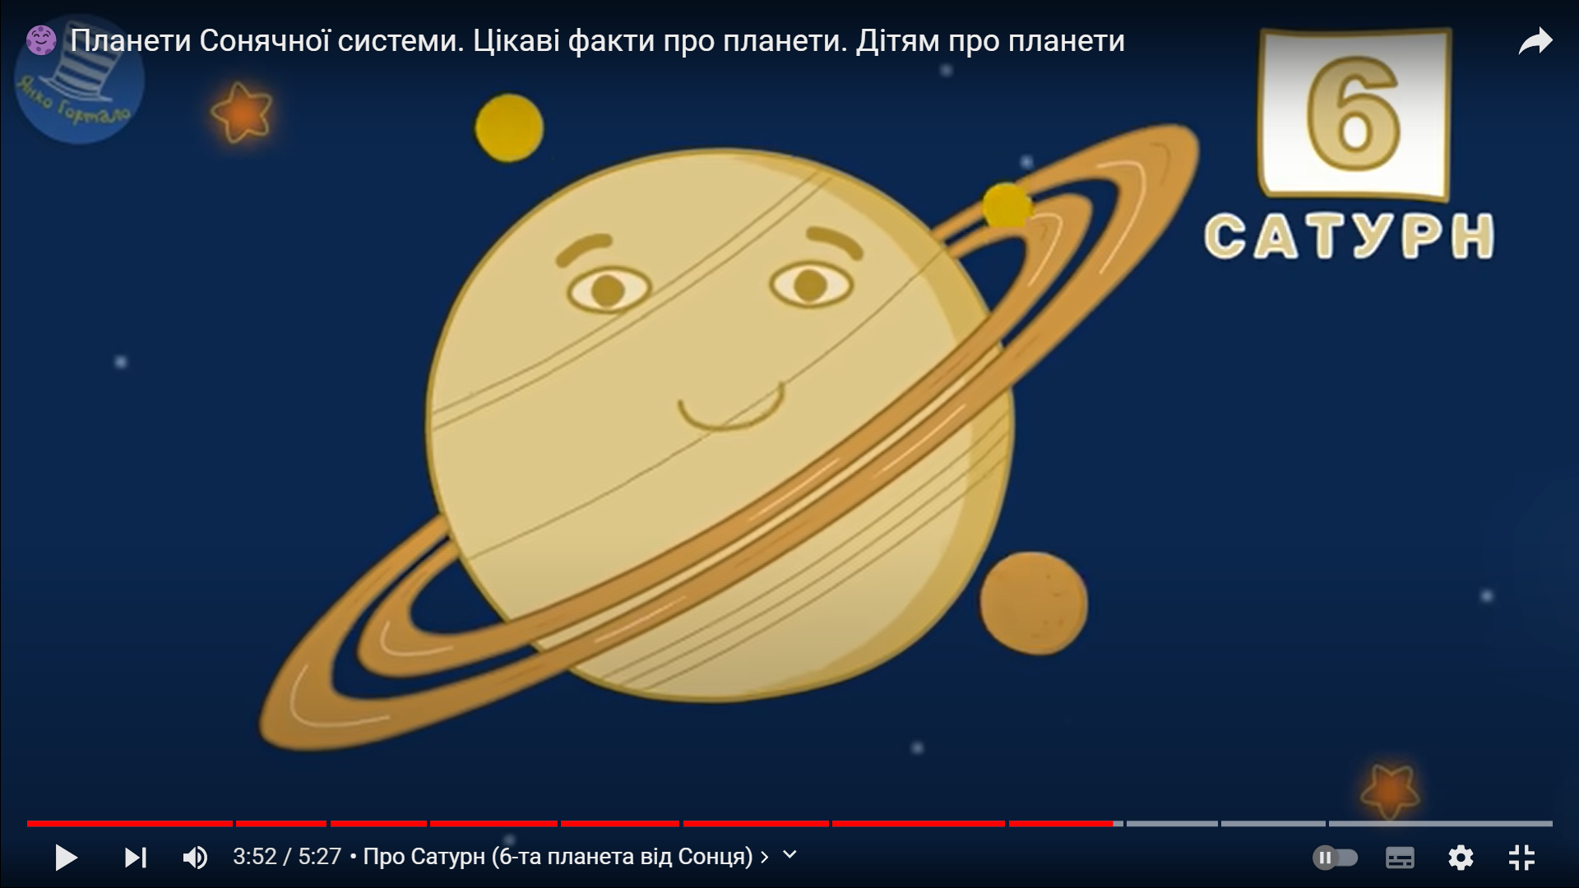
Посилання на відео https://www.youtube.com/watch?v=ITub7NYgY2Y

Slide 17
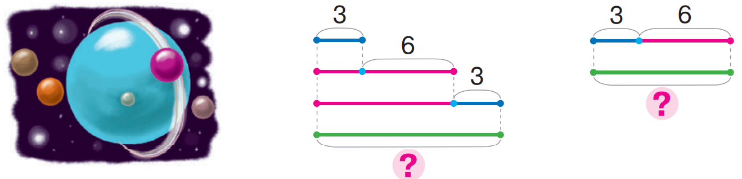
Задача 5, с.81
Планета Уран має багато супутників. Серед них — Аріель, Титанія, Оберон. Супутник Аріель здійснює повний оберт навколо Урана за 3 доби, а Титанія — на 6 діб довше. Оберон здійснює повний оберт за стільки діб, скільки витрачають на це Аріель і Титанія разом. За скільки діб Оберон здійснює повний оберт навколо планети Уран?
умова
запитання
Аріель
Титанія
Оберон

Slide 18
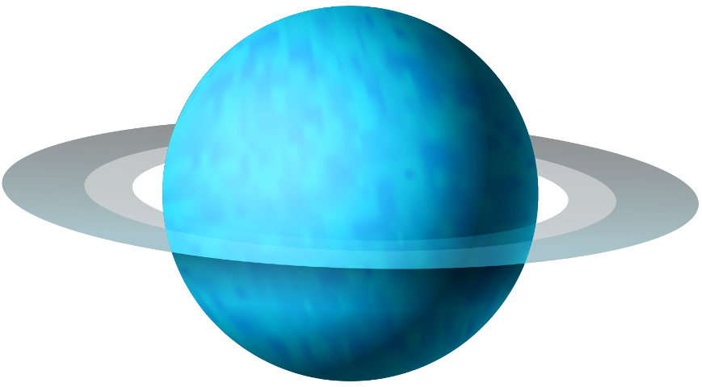

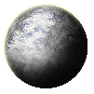
Задача 5, с.81
Аріель – 3 доб.
?
Титанія – ?, на 6 доб. д.
Оберон – ?
Розв’язання
1) 3 + 6 = 9 (доб.)
- Титанія;
2) 3 + 9 = 12 (доб.)
Відповідь: за 12 діб Оберон здійснює повний оберт навколо планети Уран.

Slide 19
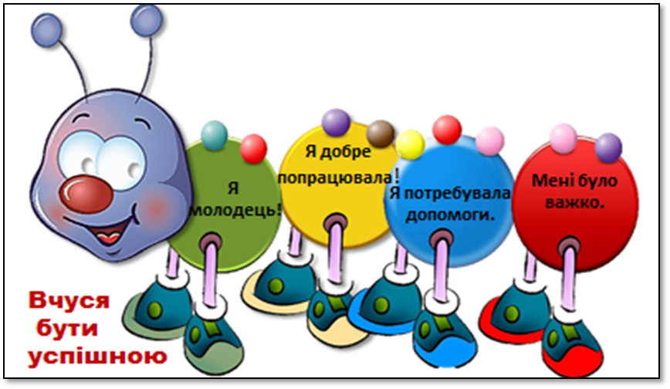
Сьогодні
Рефлексія.
30.01.2023
Вчуся бути успішною / успішним.
Я добре працював/
працювала!
Я потребую допомоги!
працював!
Мені було важко!

